Slide 1

Перспективы сотрудничества ПАО «Газпром» и ПАО «ЗВЕЗДА
по вопросам технологического развития ПАО «Газпром»
Генеральный директор
АО «Научно-производственный концерн «ЗВЕЗДА»,
председатель совета директоров ПАО «ЗВЕЗДА», к.э.н.
Плавник Павел Гарьевич
04 октября 2017 г.
Санкт-Петербург

Slide 2
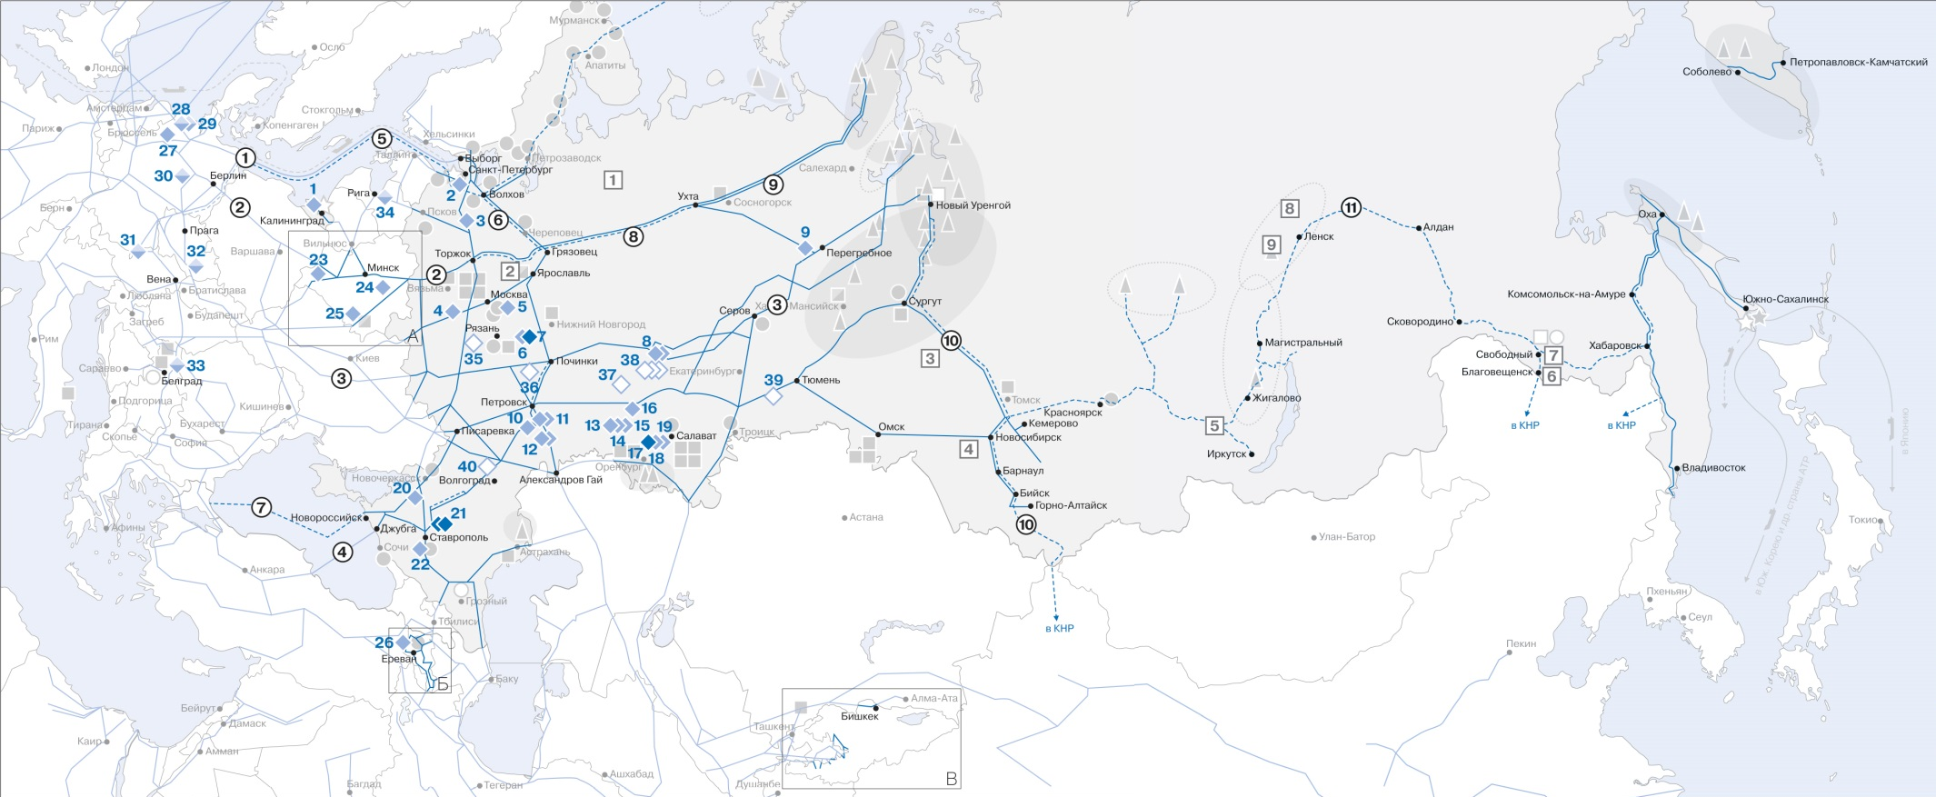

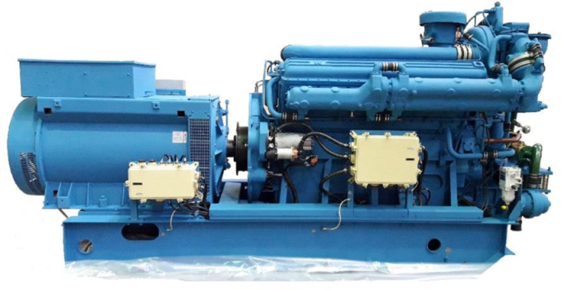
О сотрудничестве ПАО «ЗВЕЗДА» и пао «газпром»
В обеспечение функционирования газотранспортной системы Советского Союза и Российской Федерации на протяжении многих лет ПАО «ЗВЕЗДА» поставляло дизель-генераторные агрегаты и автономные электростанции собственных нужд.
До настоящего времени в ведении предприятий Группы компаний Газпром под надзором Управления энергетики находится более 600 единиц такого оборудования.
Основным оборудованием ПАО «ЗВЕЗДА» на объектах газотранспортной системы Группы компаний Газпром являются дизель-генераторные агрегаты и автономные электростанции типа КАС-500, КАС-630, АС-500, АС-630, полностью разработанные и изготовленные на предприятии с минимальным применением импортных комплектующих

Slide 3
О потребностях пао «газпром» в российском оборудовании
После некоторого периода «ослабления» производственных связей ПАО «ЗВЕЗДА» и Группы компаний Газпром (в период 2005-20015гг.) и увлечения импортным энергетическим оборудованием наблюдается новый уровень интереса Группы компаний Газпром к нашей продукции в рамках программы Импортозамещения и в связи с планом мероприятий по диверсификации предприятий оборонно-промышленного комплекса.
Значительный вклад в возобновление и организацию нового уровня сотрудничества кроме Группы компаний Газпром вносят Минпромторг России и Военно-промышленная комиссия при Президенте Российской Федерации.
Проведен целый ряд полезных мероприятий, встреч, выездов на объекты Группы компаний Газпром.
Из протокола совещания у заместителя председателя коллегии Военно-промышленной комиссии РФ О.И. Бочкарёва, состоявшегося в Ямальском газопромысловом управлении Бованенковского нефтегазоконденсатного месторождения №БО-П22-59прВПК от 16 августа 2017 г.:

Slide 4

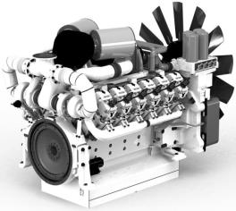
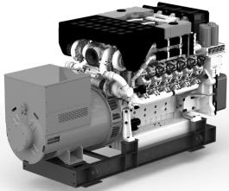
НАПРАВЛЕНИЯ СОТРУДНИЧЕСТВА ПАО «ЗВЕЗДА» И ГРУППЫ «ГАЗПРОМ»
В результате проделанной в последние годы совместной работы для ПАО «ЗВЕЗДА» намечено несколько ключевых направлений сотрудничества по вопросам технологического развития Группы «Газпром».
1
Импортозамещение при закупках оборудования ПАО «Газпром»
2
Развитие рынка газомоторного топлива
3
4
Обеспечение безопасности объектов газотранспортной системы ПАО «Газпром»
Повышение энергоэффективности в рамках проектов ПАО «Газпром»

Slide 5
МЕРОПРИЯТИЯ ПАО «ЗВЕЗДА» ПО РЕАЛИЗАЦИИ НАПРАВЛЕНИЙ СОТРУДНИЧЕСТВА
1
подготовлены предложения по организации сервисного обслуживания на основании ревизии всего парка оборудования поставленного ПАО «ЗВЕЗДА» для Группы «Газпром»;
2
подготовлен проект ТЗ на разработку базового газопоршневого двигателя на базе дизельной версии М150 для применения на карьерной технике, маневровых тепловозах и в автономной энергетике с целью развития рынка газомоторного топлива
3
4
подготовлены предложения в рамках Дорожной карты создания и внедрения современных технологий, технологического оборудования и материалов, в том числе замещающих зарубежные аналоги, с целью обеспечения технологической независимости ПАО «Газпром»
подготовлены предложения по освоению производства комплектного оборудования для электроснабжения объектов добычи, транспортировки, подземного хранения и переработки газа на базе газопоршневых двигателей мощностью 500-2000 кВт и дизельных двигателей мощностью 500-1600 кВт (по пп. 4.1.1.1 и 4.1.1.2 Перечня наиболее важных видов продукции для импортозамещения и локализации производств с целью технологического развития ПАО «Газпром» утв. Приказом от 03.03.2017 года №131.)
ведется изготовление опытно-промышленного дизель-генератора для предъявления в 2018г.
по договору с предприятием Группы «Газпром» изготовлен и поставлен модернизированный агрегат для изготовления автономной электростанции собственных нужд;

Slide 6
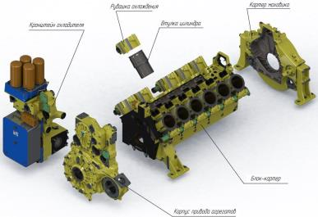
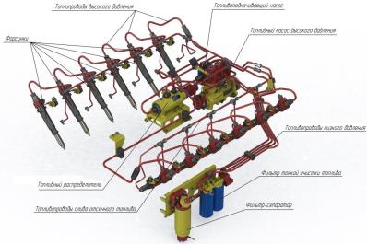
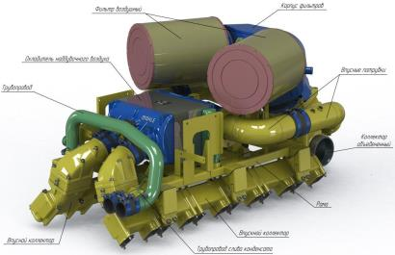
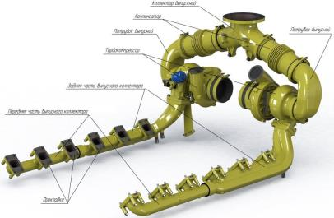
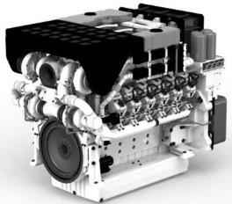
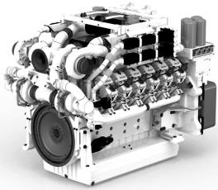
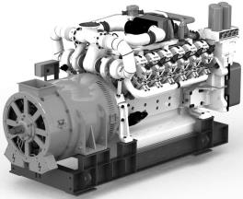
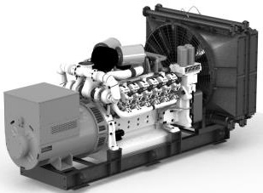
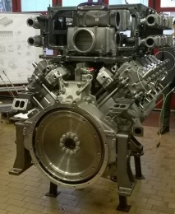
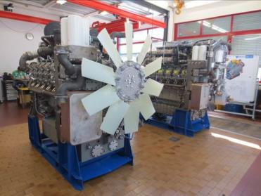
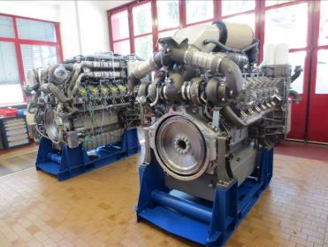
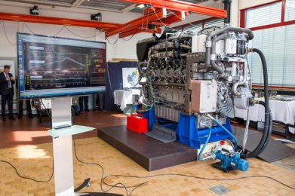
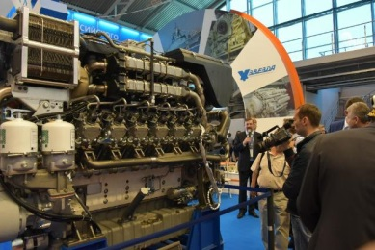
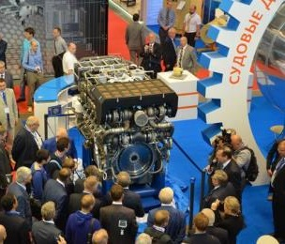
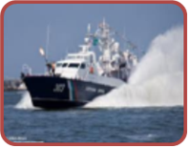
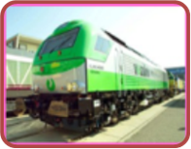
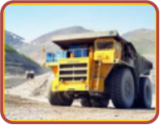
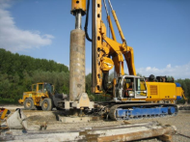
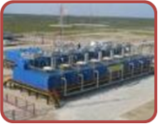
новое поколение двигателей и АГРЕГАТОВ М-150
Морская техника | Подвижной состав | Карьерная техника | Буровая техника | Малая энергетика

Slide 7
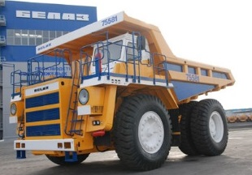
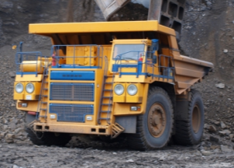
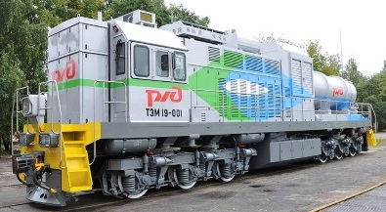
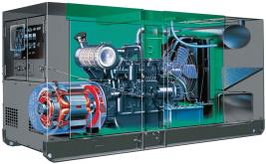
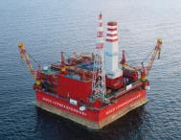
СОЗДАНИЕ ГАЗОПОРШНЕВЫХ ДВИГАТЕЛЕЙ СЕМЕЙСТВА М150
 | Карьерная техника | Железнодорожная техника
 | Б4-ГМТ | Т3-ГМТ | Т4-ГМТ
V12 | 800 кВт @ 1900 об/мин Карьерный самосвал БеЛАЗ-7558 г/п 90 тонн в газовой модификации | 880 кВт @ 1800 об/мин Маневровый тепловоз ТЭМ-19 на природном газе | 780 кВт @ 1800 об/мин 670 кВт @ 1500 об/мин Различный самоходный подвижной состав на природном газе
V16 | 1200 кВт @ 1900 об/мин Карьерный самосвал БеЛАЗ-7513 г/п 130 тонн в газовой модификации
 | Промышленные установки | Электрогенераторные установки
 | П4-ГМТ | Г2-ГМТ | Г3-ГМТ | Г4-ГМТ
V12 | 750 кВт @ 1500 об/мин | 845 кВт @ 1500 об/мин ДГУ 800 кВт | 665 кВт @ 1500 об/мин ДГУ 630 кВт | 560 кВт @ 1500 об/мин
V16 | 1100 @ при 1500 об/мин | 1100 кВт @ 1500 об/мин ДГУ 1000 кВт | 845 кВт @ 1500 об/мин ДГУ 800 кВт | 665 кВт @ 1500 об/мин ДГУ 630 кВт
V20 | 1200 @ при 1500 об/мин | 1400 кВт @ 1500 об/мин ДГУ 1240 кВт | 1100 кВт @ 1500 об/мин ДГУ 1000 кВт | -

Slide 8
ИСПОЛЬЗОВАНИЕ ГМТ ТОПЛИВА НА КАРЬЕРНОЙ ТЕХНИКЕ
Экономический эффект от перевода карьерной техники на СПГ
Установленная мощность, кВт | 4 912 290,00
Наработка в год, ч | 4 800,00
Годовая выработка энергии | 23 578 992 000,00
Доля дизельного топлива, % | 30%
Доля СПГ, % | 70%
Потребление дизельного топлива, л/кВт*ч | 0,19
Потребление СПГ, л/кВт*ч | 0,30
Стоимость дизельного топлива, руб./л | 30
Стоимость СПГ, руб./л | 15
г/п | % | ед. | кВт/ед.
30 тонн | 36% | 3240 | 300
40 тонн | 33% | 2970 | 450
55 тонн | 15% | 1350 | 522
90 тонн | 0% | 0 | 783
120 тонн | 13% | 1170 | 1193
200 тонн | 3% | 270 | 1864
Процент перевода на СПГ | Суммарная потребность, л | Суммарная потребность, нм3 | Экономия затрат на топливо, рублей
-100% | 4 935 743 237,38 | 2 961 445 942,43 | 18 509 037 140,16
-50% | 2 467 871 618,69 | 1 480 722 971,21 | 9 254 518 570,08
-30% | 1 480 722 971,21 | 888 433 782,73 | 5 552 711 142,05
Суммарная мощность карьерных самосвалов составляет 4 912 290 кВт.
Средняя мощность карьерного самосвала составляет ок. 545,81 кВт
Средняя наработка карьерного самосвала составляет ок. 4 800 часов в год.
Годовая выработка энергии составит 23 579 млн. кВт.

Slide 9
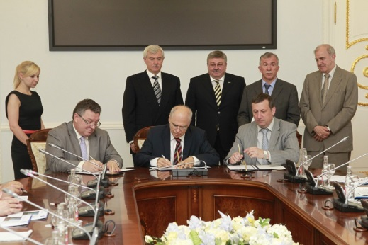
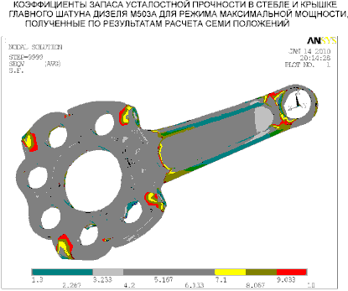
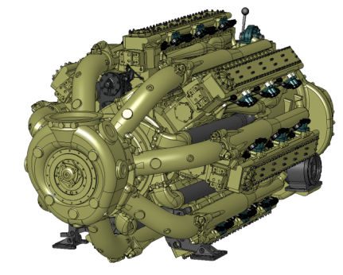
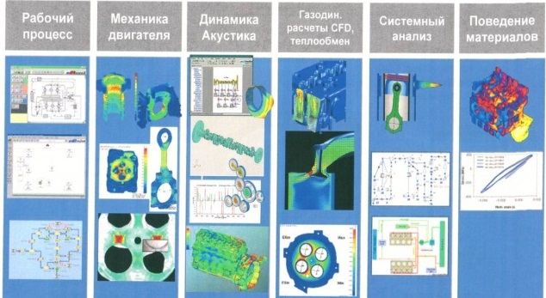
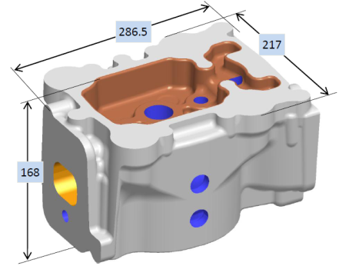

О СОЗДАНИИ НА ПАО «ЗВЕЗДА» ЦЕЛЕВОГО НИЦ (R&D)
Базовая кафедра «Двигатели и механизмы» при ИЭиТС открыта В 2015 году. Заведующий Базовой кафедрой: генеральный директор АО «НПК «ЗВЕЗДА» Плавник П.Г.
Создано Молодежное бюро для студентов со штатным расписанием в 15 ставок по написанию курсовых и дипломных работ.
2 магистра защищаются в 2017 году по темам АО «НПК «ЗВЕЗДА».
С 2010 года на предприятии работают 57 выпускников ФГАОУ ВО «СПБПУ Петра Великого», в том числе начальник комплекса МСК-2, МСК-3, начальник отдела ИЦ/КО, Главный конструктор отдела новых разработок.
Целевая подготовка студентов для ПАО «ЗВЕЗДА», включая создание Базовой кафедры и совместного R&D центра двигателей
Участие в научных и прикладных исследованиях в обеспечение модернизации дизелей типа М-500
Участие в научных и прикладных исследованиях в обеспечение создания дизелей нового поколения типа М-150

Slide 10
Механизмы сотрудничества в интересах повышения Надежности, энергоэффективности, внедрения энергоинновациЙ
1
2
Воссоздание системы автономного (аварийного) энергообеспечения на базе новейших отечественных высокообортных дизельных и газопоршневых двигателей, созданных в рамках ФЦП (М-150 ПАО «ЗВЕЗДА» и ДМ185 УДМЗ).
3
Содействие и организация реализации совместных комплексных программ развития и создания новой техники в интересах Группы «Газпром»
Реализация НИР и НИОКР в интересах Группы «Газпром»

Slide 11
ДОКЛАД ОКОНЧЕН!
СПАСИБО ЗА ВНИМАНИЕ!

